Slide 1

भविष्यवाणी संबंधी लेखन
हिंदी अनुवादक: पादरी विजय पाल सिंह
पाठ 6 नवंबर 7, 2026 के लिए

Slide 2


“जितनी बातें पहले से लिखी गईं, वे हमारी ही शिक्षा के लिये लिखी गईं हैं कि हम धीरज और पवित्रशास्त्र के प्रोत्साहन द्वारा आशा रखें।” (रोमियों 15:4)

Slide 3











यद्यपि बाइबल परमेश्वर का वचन है, फिर भी परमेश्वर ने स्वयं बाइबल नहीं लिखी। उसने अपने द्वारा प्रेरित मनुष्यों का उपयोग करके इसे लिखवाया।
न ही उसने उन्हें वे शब्द बोलकर लिखवाए जिन्हें उन्हें लिखना था। उसने केवल उनसे वही लिखने को कहा जो उसने उन्हें दिखाया था या उनके मन में डाला था।
उसने उन्हें यह स्वतंत्रता दी कि वे ईश्वरीय संदेश पहुँचाने के लिए किन शब्दों का उपयोग करें, किस लेखन शैली को अपनाएँ और अन्य विवरणों को किस प्रकार प्रस्तुत करें।
भविष्यवाणी संबंधी लेखन:
  इन्हें कहाँ और क्यों लिखा गया?
  इन्हें किन-किन लेखन शैलियों में लिखा गया?
लेखन सहायकों और बाहरी सामग्री का उपयोग:
  साहित्यिक सहायकों का उपयोग क्यों किया गया?
  भविष्यवक्ताओं ने किन बाहरी सामग्रियों का उपयोग किया?
संदेश में मानवीय तत्वों का समावेश:
  बाइबल में अपूर्णताएँ?

Slide 4

भविष्यवाणी संबंधी लेखन

Slide 5


इन्हें कहाँ और क्यों लिखा गया?
“अब जाकर इसको उनके सामने पत्थर पर खोद, और पुस्तक में लिख कि वह भविष्य के लिये वरन् सदा के लिये साक्षी बनी रहे।” (यशायाह 30:8)
मूसा पहला व्यक्ति था जिसे परमेश्वर ने बाइबल लिखने के लिए प्रेरित किया। मिद्यान के मरुस्थल में उसने अय्यूब और उत्पत्ति की पुस्तकें लिखीं। निर्गमन के दौरान, उसे घटनाओं को लिखित रूप में दर्ज करने की स्पष्ट आज्ञा मिली (निर्गमन 17:14)
जिन अन्य भविष्यवक्ताओं को पुस्तक लिखने की स्पष्ट आज्ञा मिली, वे थे यशायाह (यशायाह 30:8), यिर्मयाह (यिर्मयाह 36:2), हबक्कूक (हबक्कूक 2:2) और यूहन्ना (प्रकाशितवाक्य 1:11)
बाइबल के लेखकों ने विभिन्न परिस्थितियों में लेखन किया:
दाऊद की तरह सताए जाने के दौरान
सुलैमान की तरह महल में
दानिय्येल की तरह विदेश में
पौलुस की तरह जेल में
यूहन्ना की तरह निर्वासन में
परमेश्वर ने उन लोगों और उस संदेश, दोनों को चुना जिन्हें उन्हें लिखना था, ताकि उद्धार के लिए वह जो कुछ हम पर प्रकट करना चाहता था, उसमें से कुछ भी छूट न जाए (2 तीमुथियुस 3:15)

Slide 6

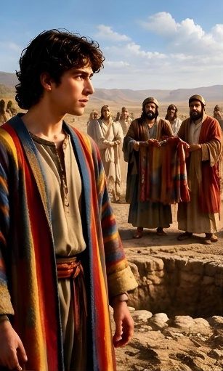

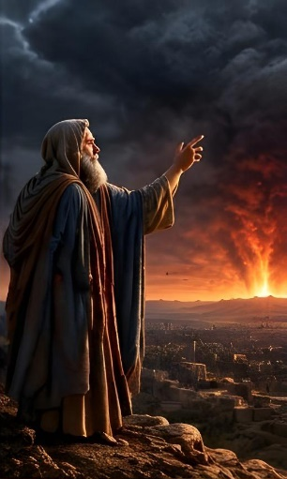















इन्हें किन-किन लेखन शैलियों में लिखा गया?
“श्रेष्‍ठगीत जो सुलैमान का है।” (श्रेष्ठगीत1:1)
1,500 से अधिक वर्षों में 40 से अधिक अलग-अलग लेखकों द्वारा लिखी गई बाइबल में अनेक प्रकार की लेखन शैलियाँ हैं। इनमें शामिल हैं:
ऐतिहासिक विवरण (उत्पत्ति 37:2)
वंशावलियाँ (उत्पत्ति 5:1)
भविष्यवाणियाँ (यशायाह 13:1)
प्रलयकालीन दर्शन (प्रकाशितवाक्य 12:1)
कविता (यशायाह की पुस्तक का अधिकांश भाग)
गीत (श्रेष्ठगीत 1:1)
समानांतर कथन (यशायाह 17:7)
दृष्टांत (लूका 18:1)
पत्र (2 थिस्सलुनीकियों 3:17)
बाइबल विभिन्न लेखन शैलियों के अधिकार के बीच कोई भेद नहीं करती। ये सभी ईश्वरीय विचार को पहुँचाने के लिए उपयोगी हैं, क्योंकि हर व्यक्ति किसी एक शैली में संदेश को दूसरी शैली की तुलना में अधिक अच्छी तरह समझ पाता है।
पतरस भी यह स्पष्ट करता है कि नए नियम के लेखों का अधिकार पुराने नियम के लेखों के समान ही है (2 पतरस 3:15-16)

Slide 7

लेखन सहायकों और बाहरी सामग्री का उपयोग

Slide 8


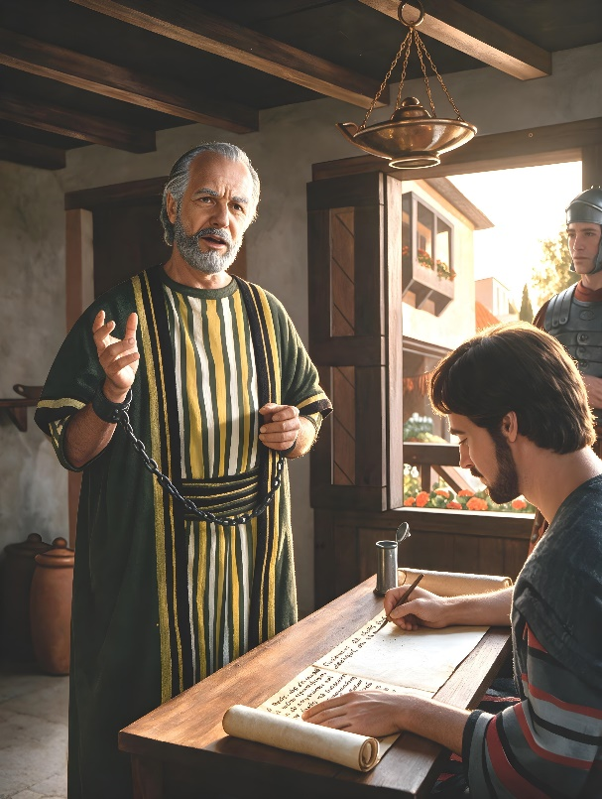

साहित्यिक सहायकों का उपयोग क्यों किया गया?
“अत: यिर्मयाह ने नेरिय्याह के पुत्र बारूक को बुलाया, और बारूक ने यहोवा के सब वचन जो उसने यिर्मयाह से कहे थे यिर्मयाह के मुख से सुनकर पुस्तक में लिख दिए।” (यिर्मयाह 36:4)
यिर्मयाह एक याजक था और इस कारण वह पढ़ना-लिखना जानता था। फिर भी, उसने परमेश्वर के संदेशों को लिखने के लिए एक सहायक—बारूक—की मदद ली (यिर्मयाह 36:1-4)। यद्यपि परमेश्वर ने इस कार्य की अनुमति दी थी, फिर भी उसके अपने समय में इसका गलत अर्थ निकाला गया (यिर्मयाह 43:2-3)
पौलुस यूनानी भाषा में निपुण था, फिर भी उसने अपने पत्र लिखने के लिए सहायकों का उपयोग किया (रोमियों 16:22)। दूसरों को उसके नाम से जाली पत्र लिखने से रोकने के लिए, उसे अपने हाथ से उन पत्रों पर हस्ताक्षर करने पड़ते थे जिन्हें वह बोलकर लिखवाता था (2 थिस्सलुनीकियों 3:17)
पतरस ने अपने पत्र सुंदर यूनानी शैली में लिखे, जबकि ऐसा करना उस अरामी भाषा बोलने वाले मछुआरे के लिए कठिन था। सहायकों की मदद से वह अपना संदेश उस भाषा में सही ढंग से पहुँचा सका जिसमें वह पूरी तरह निपुण नहीं था। लेकिन सहायकों ने पतरस के विचारों को सबसे अच्छी तरह व्यक्त करने वाले शब्दों को चुना, इस तथ्य से उसके पत्रों की ईश्वरीय प्रेरणा किसी भी तरह कम नहीं होती।

Slide 9






भविष्यवक्ताओं ने किन बाहरी सामग्रियों का उपयोग किया?
“इसलिये, हे श्रीमान् थियुफिलुस, मुझे भी यह उचित मालूम हुआ कि उन सब बातों का सम्पूर्ण हाल आरम्भ से ठीक–ठीक जाँच करके, उन्हें तेरे लिये क्रमानुसार लिखूँ” (लूका 1:3)
एज्रा ने इतिहास की पुस्तकों और फारस के राजाओं के फरमानों तथा पत्राचार की प्रतिलिपियों का उपयोग किया, जब उसने इतिहासवृत्त और एज्रा की पुस्तकें लिखीं। नहेम्याह ने भी अपनी पुस्तक में एक वंशावली का विवरण शामिल किया, जिसे पहले से मौजूद किसी अन्य अभिलेख से उतारा गया था।
चूँकि लूका उन घटनाओं का प्रत्यक्षदर्शी नहीं था जिनका वह वर्णन करता है, इसलिए उसने ऐतिहासिक अभिलेखों और प्रत्यक्षदर्शियों के साथ हुई बातचीत के आधार पर अपना सुसमाचार और प्रेरितों के काम की पुस्तक का एक भाग लिखा (लूका 1:3)
पौलुस ने प्राचीन यूनानी लेखकों एपिमेनाइडिस और अरातुस के कथनों का उद्धरण दिया (प्रेरितों के काम 17:28; तीतुस 1:12)। दूसरी ओर, यहूदा ने हनोक की भविष्यवाणियों वाली एक गैर-प्रामाणिक पुस्तक से उद्धरण लिए (यहूदा 1:14)
बाहरी सामग्री का उपयोग करते समय वे सभी पवित्र आत्मा के मार्गदर्शन में थे। वे जानते थे कि वे सत्य का वर्णन कर रहे हैं और इसलिए वही व्यक्त कर रहे हैं जिसे परमेश्वर प्रकट करना चाहता था।
हनोक की पुस्तक
एपिमेनाइडिस
अरातुस

Slide 10

संदेश में मानवीय तत्वों का समावेश

Slide 11


बाइबल में अपूर्णताएँ?
“परन्तु हमारे पास वह धन मिट्टी के बरतनों में रखा है कि यह असीम सामर्थ्य हमारी ओर से नहीं, वरन् परमेश्‍वर ही की ओर से ठहरे।” (2 कुरिन्थियों 4:7)
परमेश्वर ने अपना संदेश पहुँचाने के लिए अपूर्ण मनुष्यों—“मिट्टी के बरतनों”—का उपयोग करना चुना (2 कुरिन्थियों 4:7)। इस अपूर्णता का संदेश पर क्या प्रभाव पड़ा? क्या बाइबल पूरी तरह विश्वसनीय है?
पुराने शब्द
प्रतिलिपि तैयार करने वालों की गलतियाँ
लेखकों द्वारा स्वयं की गई गलतियाँ
इब्रानी, अरामी या यूनानी भाषा के ऐसे शब्द जिनका अर्थ हम नहीं जानते, या जिनका उपयोग भविष्यवक्ता के समय में किसी अलग अर्थ में किया जाता था।
उदाहरण: गोपेर (גֹּפֶר) (उत्पत्ति 6:14); सेला (סֶלָה) (भजन संहिता के कई भजनों में प्रयुक्त)
पाठों की प्रतिलिपि तैयार करते समय या बोलकर लिखवाए गए शब्दों को लिखते समय, प्रतिलिपि तैयार करने वाला व्यक्ति गलतियाँ कर सकता है। (ऐसी गलतियाँ नए नियम में अधिक पाई जाती हैं)
किसी पाठ को स्मृति से उद्धृत करते समय या ऐसी घटना का वर्णन करते समय जिसके वे प्रत्यक्षदर्शी नहीं थे, बाइबल के लेखकों से छोटी-मोटी, महत्त्वहीन गलतियाँ हो सकती थीं।
उदाहरण: मत्ती के उस उद्धरण में, जिसमें वह योआश द्वारा मारे गए जकरयाह को “बिरिक्याह के पुत्र” कहता है। बिरिक्याह जकर्याह की पुस्तक के लेखक का नाम है (मत्ती 23:35; लूका 11:51; 2 इतिहास 24:22 भी देखें)
अनुवादकों की गलतियाँ
बाइबल के अनुवादक, विशेषकर आधुनिक भाषाओं में अनुवाद करने वाले, अनुवाद करते समय अपने विचारों से प्रभावित हो सकते हैं।
उदाहरण: कुछ आधुनिक अनुवाद (एम एस जी, एन एम बी) प्रभु के दिन का उल्लेख करने वाले पाठ (प्रकाशितवाक्य 1:10) का अनुवाद “रविवार” के रूप में करते हैं, जबकि इस अभिव्यक्ति का उपयोग प्रेरित की मृत्यु के बाद शुरू हुआ।
उदाहरण: “जोहानिन कॉमा” (1 यूहन्ना 5:7-8)। यह प्रतिलिपि तैयार करने वाले व्यक्ति की एक टिप्पणी थी, जिसे बाद में किसी दूसरे प्रतिलिपिकार ने मूल पाठ में शामिल कर दिया।
ये अपूर्णताएँ या विसंगतियाँ बहुत कम हैं और सामान्यतः गहन अध्ययन के द्वारा समझी जा सकती हैं। हम विश्वास कर सकते हैं कि ईश्वरीय सत्य सदियों से विश्वासयोग्यता के साथ हम तक पहुँचाए गए हैं, ठीक वैसे ही जैसे वे बाइबल के पन्नों में दर्ज हैं।

Slide 12

“परमेश्वर ने मनुष्यों के माध्यम से संसार तक अपना सत्य पहुँचाना उचित समझा, और उसने स्वयं अपने पवित्र आत्मा के द्वारा मनुष्यों को इस कार्य के लिए योग्य बनाया और उन्हें सामर्थ्य दी। उसने उनके मन को निर्देशित किया कि उन्हें क्या बोलना और क्या लिखना है, इसका चुनाव कैसे करना चाहिए। यह अनमोल खजाना मिट्टी के पात्रों को सौंपा गया, फिर भी यह स्वर्ग से ही है। यह गवाही मानवीय भाषा की अपूर्ण अभिव्यक्ति के माध्यम से दी जाती है, फिर भी यह परमेश्वर की गवाही है; और परमेश्वर की आज्ञा मानने वाला, उस पर विश्वास करने वाला बच्चा इसमें ईश्वरीय सामर्थ्य की महिमा देखता है, जो अनुग्रह और सत्य से परिपूर्ण है।
अपने वचन में परमेश्वर ने मनुष्यों को उद्धार के लिए आवश्यक ज्ञान सौंपा है। पवित्रशास्त्र को उसकी इच्छा के प्रामाणिक और अचूक प्रकाशन के रूप में स्वीकार किया जाना चाहिए।”
ई जी व्हाइट (महान संघर्ष, पृष्ठ 6)

Slide 13





परिशिष्ट: एलेन जी. व्हाइट के लेखों की अचूकता
जब परमेश्वर ने एलेन को अपने संदेश लिखने की आज्ञा दी, तो उसने उत्तर दिया, “मैं लिख नहीं सकती।” लेकिन परमेश्वर ने उसे सामर्थ्य दी और उसने लिखना आरंभ कर दिया। समय के साथ, उसने लेखन सहायकों की मदद ली, जिन्होंने उसकी वर्तनी की गलतियों को सुधारा और कुछ वाक्यों की भाषा को बेहतर बनाया।
उन्होंने कभी भी संदेश के अर्थ को नहीं बदला और न ही अपनी ओर से उसमें कुछ जोड़ा। अंतिम लेखों की समीक्षा हमेशा एलेन स्वयं करती थी।
मैरी ऐन “मेरियन” डेविस (1847-1904), साहित्यिक सहायक। फोटो सौजन्य: “एलेन जी. व्हाइट एस्टेट, इंक.”
सारा ई. पेक, 1880 का दशक। फोटो सौजन्य: “सेवेंथ-डे एडवेंटिस्ट अनुसंधान केंद्र”
भविष्यद्वक्ता के रूप में अपनी अचूकता के संबंध में एलेन ने कहा: “अचूकता के संबंध में, मैंने कभी यह दावा नहीं किया। केवल परमेश्वर ही अचूक है” (चयनित सन्देश, खंड 1, पृष्ठ 42)
अपने लेखों की अचूकता के संबंध में उसने स्वयं लिखा: “ऐसे समय आते हैं जब सामान्य बातों को बताना आवश्यक होता है, सामान्य विचारों को मन में स्थान देना पड़ता है, सामान्य पत्र लिखने पड़ते हैं और एक कार्यकर्ता से दूसरे कार्यकर्ता तक पहुँचाई गई जानकारी देनी पड़ती है। ऐसे शब्द और ऐसी जानकारी परमेश्वर के आत्मा की विशेष प्रेरणा के अधीन नहीं दी जाती” (चयनित सन्देश, खंड 3, पृष्ठ 64)

